Slide 1
Тема № 5 «Развитие института страхования в России»
1.Возникновение страхования в России.
2. Страхование в России в период с начала XVIII века до 1917 года.
3. Особенности страхового дела в советской России (с 1917 года до 1991 года).
4. Совершенствование организации страхового дела в России в современный период.

Slide 2
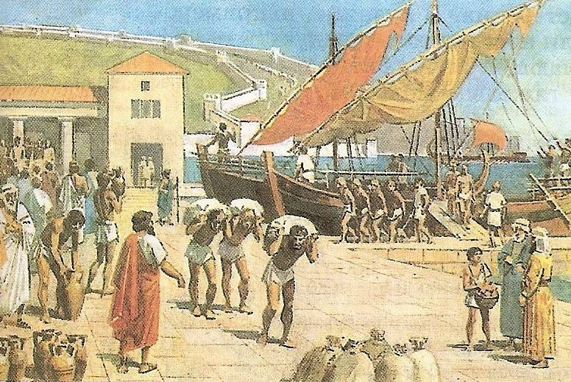
1. Возникновение страхования в России.

Slide 3
До конца XVIII века страхование в России развивалось медленно, потребности в страховой защите покрывались услугами иностранных страховых компаний.
В 1765 году в Риге, на бывшей западной окраине Российской империи, было основано первое общество взаимного страхования от огня. В других городах России в XVIII веке страхования не существовало. Исключение составлял Санкт-Петербург. Во второй половине XVIII века значительное число домов аристократии в Санкт-Петербурге страховались за границей.

Slide 4

Первый этап в развитии организации государственного страхования в Российской империи открывается подписанием Екатериной II Манифеста от 28 июня 1786 года об учреждении Государственного Заемного Банка.

Slide 5
Манифестом введен запрет на страхование имущества в иностранных компаниях, узаконен принцип государственной страховой монополии, основанный на идеях государственного страхования. Для обеспечения залога недвижимости в том же году при банке открылась - Государственная страховая экспедиция, страховые операции которой ограничивались избранными рисками (каменные дома, каменные фабрики); страховая сумма не должна была превышать 75 % стоимости недвижимости; тариф премий был для всех одинаков и составлял 1,5 % страховой суммы. В 1822 году Государственная страховая экспедиция была закрыта.

Slide 6
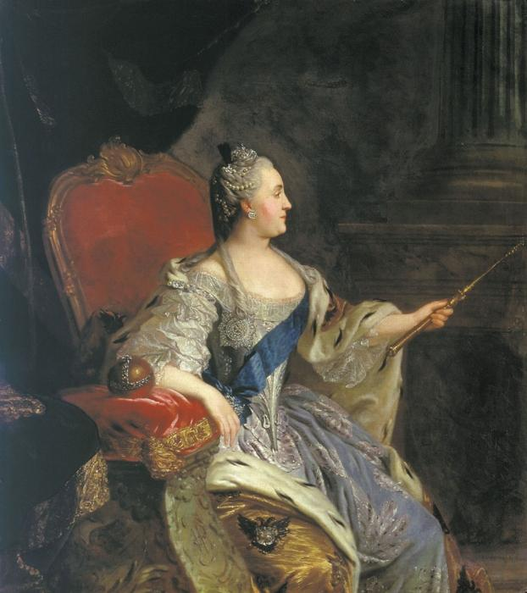
Таким образом, страховое дело предполагалось организовать на основе абсолютной и, в принципе, бессрочной государственной монополии, что, однако, потерпело крах. Государственная страховая монополия носила явно выраженный фискальный характер.

Slide 7
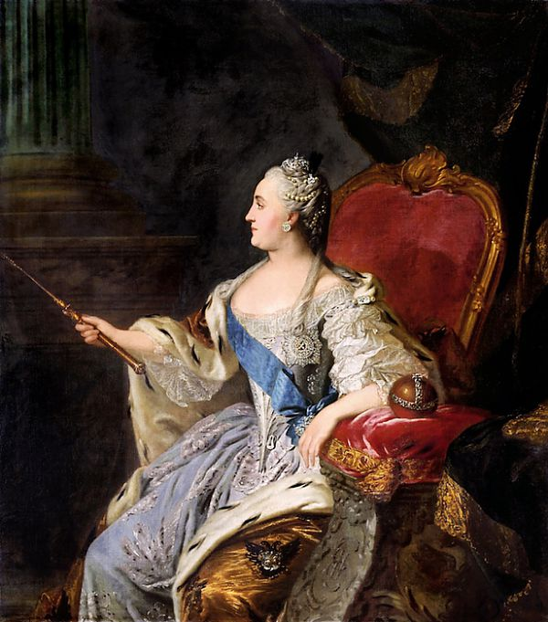
В 1781 году Екатерина II подписала "Устав купеческого водоходства", которым были установлены основы морского страхования в России. Для страхования товаров российское правительство открыло в 1797 году Страховую Контору при Ассигнационном Банке, которая также оказалась нежизнеспособной и была упразднена в 1805 году. Попытки создать взаимное страхование под контролем государства отражены в "Уставах столиц Санкт-Петербурга и Москвы" (1798 и 1799 гг.). Согласно этим документам, страхование в столицах передавалось в ведение ассекуранц-контор при камеральном департаменте, которые принимали на страхование недвижимое имущество. Однако это нововведение не получило дальнейшего развития, и первый этап истории российского страхования закончился крушением принципа государственной страховой монополии и идей государственного страхования.

Slide 8

Второй этап становления страхования в России обычно связывают с началом формирования национального страхового рынка, появлением частных акционерных компаний, развитием частной монополии на страховом рынке.
27 июня 1827 года было учреждено "Первое Российское от огня страховое общество".
Обществу предоставлялось исключительное право на осуществление страховых операций в течение 20 лет с освобождением от налогов, исключая пошлины в казну (по 25 коп. с тысячи рублей страховой сумм). Более того, "Первому Российскому от огня страховому обществу" разрешалось принимать застрахованное в нем имущество под залог во всех казенных и кредитных учреждениях. Успешная деятельность этого общества способствовала появлению других страховых компаний. В 1835 году учреждается "Второе Российское от огня страховое общество", в 1846 году - товарищество "Саламандра". Зародившееся страхование от огня получило в дальнейшем большое распространение.

Slide 9

Деятельность страховых обществ курировалась высшими должностными лицами государства, которые были их соучредителями. Перечисленные выше три страховых общества, поделив сферы влияния на территории России, действовали на основе единых тарифов страхования. Их уставы не допускали передачу имущества на страхование в другие места и вне государства под угрозой взыскания в пользу общества со всей застрахованной суммы 3 % за каждые шесть месяцев (это практически составляло объем страховых взносов).
Таким образом, второй этап становления страхования в России характеризовался заменой абсолютной и бессрочной государственной монополии на монополию частную, с ограниченным сроком действия (существовала до 1847 года, когда была полностью упразднена).

Slide 10

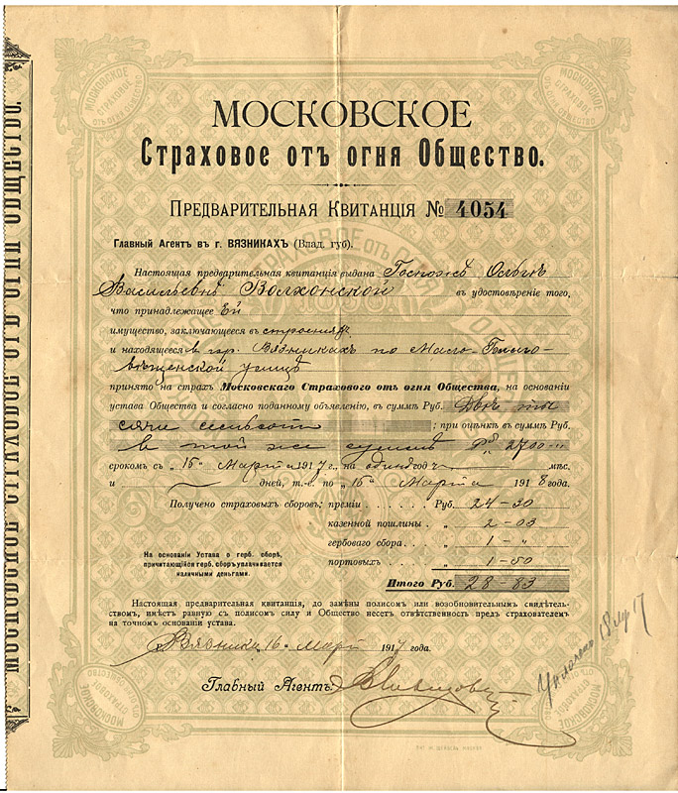

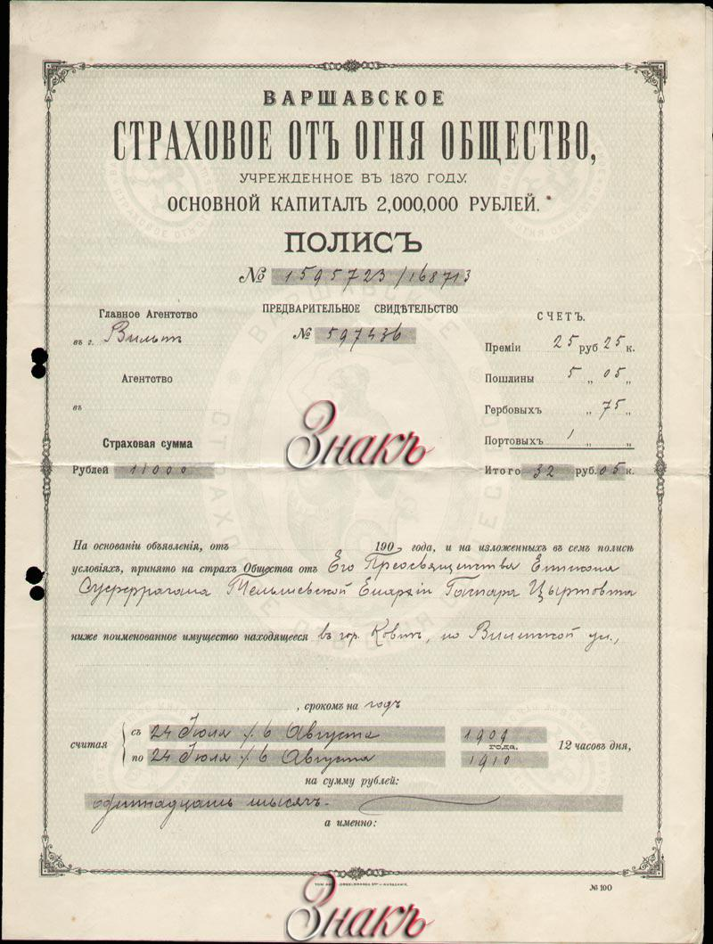
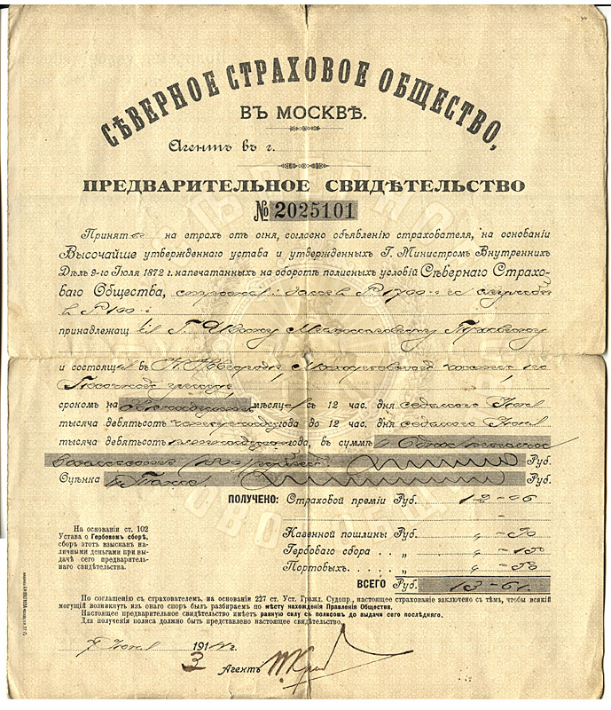
Третий этап развития страхования в царской России характеризуется зарождением национального страхового рынка.
Отмена крепостного права, замена натурального хозяйства денежным, развитие капиталистических отношений (рост промышленности, строительство железных дорог) создавали предпосылки для формирования национального страхового рынка. Для этого этапа характерно возникновение новых акционерных обществ без монопольных привилегий (Петербургское и Московское - 1858 г., "Русское" - 1867 г., "Коммерческое"- 1870г., "Варшавское"- 1870г., "Северное" - 1871 г., "Якорь" - 1872 г.).

Slide 11
Конкуренция породила множество страховых компаний и вместе с тем создала условия для их объединения, прежде всего с целью затруднить проникновение конкурентов как действующих, так и нарождавшихся на собственный рынок и обеспечить единые правила страхования.
В 1874 году съезд представителей акционерных страховых обществ установил общий тариф премий, обязательный для всех заключивших конвенцию, принятую этим съездом.
Для обоснования тарифов решено было с 1874 года вести общую статистику.
Тарифное соглашение вошло в силу в 1875 году и получило название Страхового синдиката - первого монополистического объединения в России.

Slide 12
!
Следует отметить, что монополистические тенденции в российском страховом деле проявились раньше, чем в промышленности и банковской сфере. Для придания устойчивости страховым операциям в этот же период организуются общества взаимного страхования.
В 1863 году учреждено два таких общества - в Туле и Полтаве; в 1864 году- пять (Харьков, Череповец, Ревель, Рига, Пермь); в 1865 году - также пять. Таким образом, во второй половине XIX веке национальный страховой рынок был представлен акционерными и взаимными страховыми компаниями.
В 1875 году страховое дело оживляется в связи с резким увеличением страховых премий.
За 1876-1885 годы было создано 32 общества взаимного страхования.

Slide 13
В 80-90-е годы проходят съезды представителей обществ взаимного страхования (I съезд в 1883 г. - Петербург, VII съезд- 1912г.). Для исполнения поручений съезда создаются особое бюро и печатный орган "Вестник взаимного от огня страхования". Наиболее важным предметом обсуждения всех съездов был вопрос организации перестрахования и объединения обществ взаимного страхования. Созданный в 1909 году "Российский Союз Обществ взаимного от огня страхования" объединил 83 страховых общества на основе договора, обязывающего страховые компании оказывать взаимопомощь при пожарных убытках, превышающих годичный сбор премий. К 1917 году Союз, имеющий свой устав, объединял 124 общества взаимного страхования.

Slide 14
2. Страхование в России в революционный период.

Slide 15
Советская власть, установившаяся в России в 1917 году, национализировала страховое дело, установив государственный контроль над всеми видами страхования и государственную монополию в страховом деле. Национализация страхового дела осуществлялась на фоне других крупных мероприятий финансовой политики Советской власти - национализации банков, промышленности, транспорта, связи, установления государственной монополии на внешнюю торговлю, аннулирования царских государственных займов.
Практическая сторона национализации страхового дела в Советской России отчетливо выделила два основных этапа:
1) установление государственного контроля над всеми видами страхования;
2) объявление страхования во всех видах и формах государственной страховой монополией.

Slide 16
Благодаря ранее осуществленной национализации банков был обеспечен фактический контроль со стороны государства за деятельностью и денежными операциями страховщиков, что существенно ограничивало возможности использования средств страховых компаний на цели финансирования нужд оппозиции правящему режиму.
Еще в декабре 1917 года правления страховых обществ выдали своим служащим жалованье за два месяца вперед в целях поддержки и поощрения саботажа новой власти.
Организационная перестройка страхового дела на этом этапе выражалась, с одной стороны, в сохранении основ страхования, сложившихся в царской России, с другой стороны, в огосударствлении страхового сектора экономики, уничтожении акционерной формы организации страховой деятельности.

Slide 17


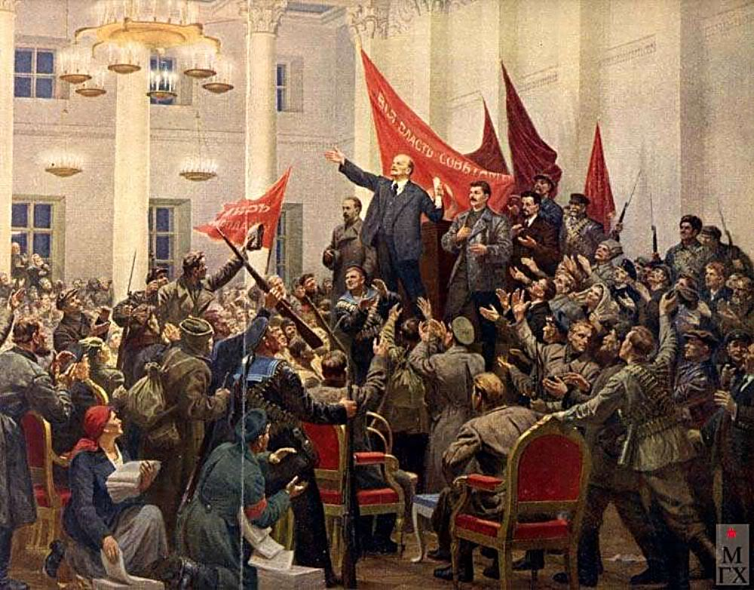
Ввиду того, что новая власть аннулировала все обязательства по царским государственным внешним займам, сохранялась реальная угроза, что иностранные банки наложат арест на капиталы российских страховых обществ, размещенные за границей (в основном по заключенным договорам перестрахования). Чрезмерно поспешная национализация страхового дела могла обречь на арест и конфискацию этих денег в счет погашения внешнего государственного долга царской России.

Slide 18

На первом этапе социалистических преобразований страхового дела по-прежнему сохранялась коммерческая основа старых организационных форм страхования, ставившая, по мнению властей, во главу угла извлечение прибыли.
Общее направление экономической политики этого времени характеризовалось "красногвардейской атакой на капитал!".

Slide 19

Поэтому с введением государственного контроля над страхованием доходы от страховых операций подвергались прогрессивному налогообложению на общегосударственные нужды. Их плательщиками выступали центральные правления страховых обществ.
Комиссариат выполнял порученные контрольные функции, проверял балансы, другую бухгалтерскую отчетность, следил за полнотой и своевременностью уплаты налогов. Согласно декрету о государственном контроле над всеми видами страхования, кроме социального, начисленные за 1917 год дивиденды акционеров акционерных обществ и пайщиков, обществ взаимного страхования были конфискованы в доход государства.

Slide 20
Одновременно в центре и на местах, там, где была установлена Советская власть, осуществлялась организационная перестройка страхового дела.
Земское и взаимное страхование переходило в ведение страховых органов исполнительных комитетов местных Советов и Совнархозов и преобразовывалось в советско-народное. Упразднялась акционерная форма страхования. Личное страхование граждан концентрировалось в сберегательных кассах Народного банка РСФСР.
К началу 1918 года в Республике Советов насчитывалось до 1500 земских страховых агентств, которые были включены в структуры советско-народного страхования. 13 апреля 1918 года был принят Декрет "О мерах по борьбе с огнем", который имел большое значение для становления страхового дела.
Общее руководство страховым делом и пожарной охраной возлагалось на Главного Комиссара по делам страхования и борьбы с огнем. Позднее, в 1920 году пожарное дело было отделено от страхования.

Slide 21
Гражданская война и иностранная военная интервенция потребовали принятия чрезвычайных мер во всех областях хозяйственной жизни. Они ускорили национализацию страхового дела. 28 ноября 1918 года Совнарком принял Декрет "Об организации страхового дела в Российской Республике".
Гражданская война и иностранная военная интервенция потребовали принятия чрезвычайных мер во всех областях хозяйственной жизни. Они ускорили национализацию страхового дела. 28 ноября 1918 года Совнарком принял Декрет "Об организации страхового дела в Российской Республике".
Согласно этому декрету страхование во всех видах и формах объявлялось государственной монополией и достоянием Республики. Все частные страховые компании и общества были ликвидированы, сохранялось только взаимное страхование товарно-материальных ценностей кооперативных организаций. Однако этим декретом не была создана государственная страховая организация.

Slide 22
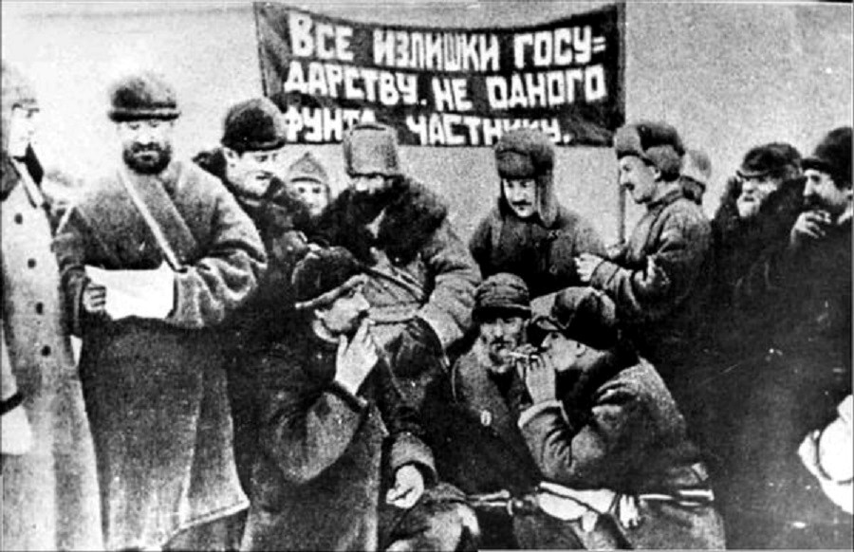
При Всероссийском Совете Народного Хозяйства был организован пожарно-страховой отдел, которому поручалось проводить имущественное страхование.
Долгосрочное страхование жизни передавалось в ведение сберегательных касс, а договоры, заключенные на сумму свыше 10 000 руб., аннулировались без каких-либо возвратов страхователям накопившихся резервов взносов.
"Реорганизацию" по декрету от 28 ноября 1918 года с большой натяжкой можно считать национализацией страхового дела, фактически это был его разгром.

Slide 23
До середины 1919 года проходила кампания по ликвидации акционерных и других страховых обществ, и организаций, определению и инвентаризации их активов и пассивов, затем последовали дальнейшие реорганизации.
Долгосрочное страхование жизни было передано в ведение Народного банка РСФСР, а имущественное - Наркомата земледелия.
В условиях гражданской войны, разрухи и почти полного обесценения денежных знаков страхование, предусматривающее выплаты страхового возмещения и страховых сумм в денежной форме, теряло свое значение.
Декретами от 18 ноября 1919 года и 18 декабря 1920 года было отменено имущественное страхование, предусматривалось оказание государственной помощи натурой - зерном, скотом, инвентарем. Это был серьезный удар по страховому делу в стране.

Slide 24
Таким образом, в течение первых трех лет после Октября 1917 года государство фактически пыталось использовать сохранившуюся систему дореволюционного частного и земского страхования не столько в целях страховой защиты интересов страхователей, сколько в качестве важного источника финансовых ресурсов на пополнение государственного бюджета разоренной войной страны. Формальное провозглашение государственной страховой монополии преследовало, по существу, ту же цель, хотя и не дало ожидаемых результатов. Фактически государственная страховая монополия не была проведена в жизнь, да и не могла быть проведена, поскольку для этого как минимум необходима деятельность государственной специализированной страховой организации, чего декрет от 28 ноября 1918 года даже не предусматривал.

Slide 25

Вновь государственное имущественное страхование в денежной форме было восстановлено уже после окончания Гражданской войны. 6 октября 1921 года Советом Народных Комиссаров был принят Декрет "О государственном имущественном страховании", который положил фактическое начало дальнейшему развитию государственного имущественного страхования, предусматривалась организация страхования частных хозяйств от пожаров, падежа скота, градобития посевов, а также аварий на путях водного и сухопутного транспорта.

Slide 26
3. Особенности страхового дела в советской России (с 1917 года до 1991 года).

